Slide 1

İhsan ve Hidayet

Slide 2

İhsan ne demektir?

Slide 3
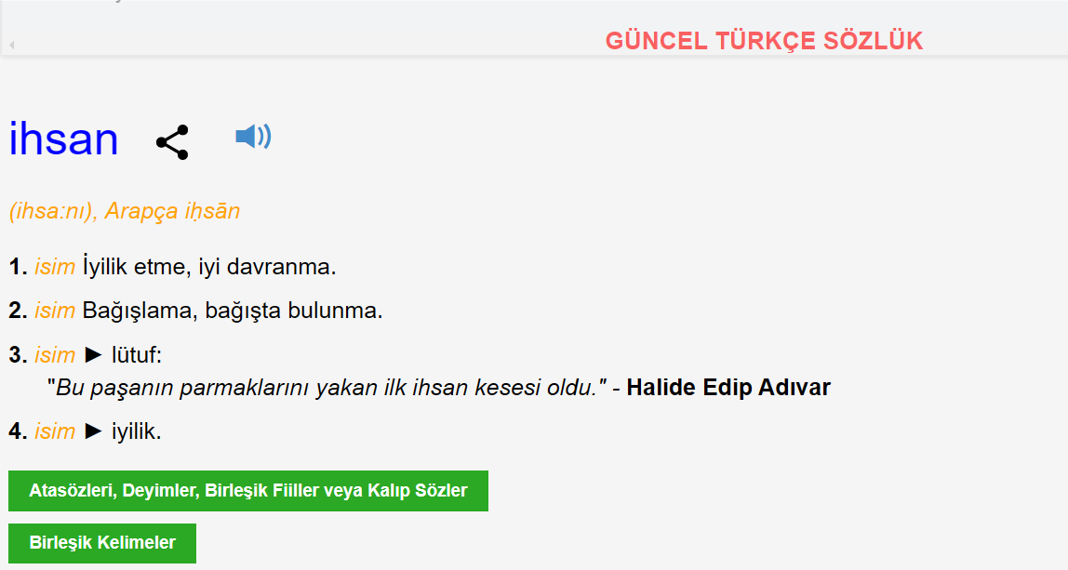

Slide 4

Hidayet ne demektir?

Slide 5
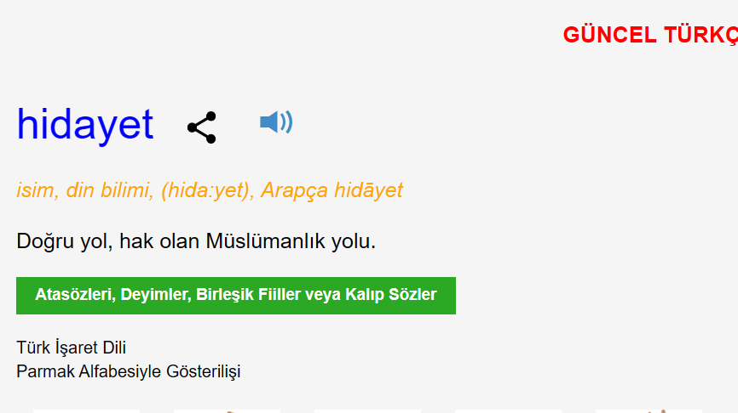

Slide 6
Kur’an-ı Kerim’de hidayet kavramı, öncelikle Allah’ın (c.c.) insana akıl, kavrayış ve zaruri bilgiler vermesi ve böylece ona yol göstermesi anlamında kullanılır.

Slide 7
“(Resulüm!) Hakka yönelen bir kimse olarak yüzünü dine çevir. Allah’ın insanları üzerinde yarattığı fıtrata sımsıkı tutun. Allah’ın yaratmasında hiçbir değiştirme yoktur. İşte bu dosdoğru dindir. Fakat insanların çoğu bilmezler.”(Rûm suresi, 30. ayet.) ve “…Bizim Rabb’imiz, her şeye hılkatini (varlık ve özelliğini) veren, sonra da doğru yolu gösterendir…”(Tâ-Hâ suresi, 50. ayet)

Slide 8

Kur’an’da hidayet kavramı, vahiy olarak özellikle Kur’an-ı Kerim ve onun rehberliği anlamında kullanılır. Çünkü Kur’an, Allah’ın (c.c.) insanlığa doğru yolu göstermek, onları doğru yola iletmek için gönderdiği son ilahi kitaptır.

Slide 9
İhsan, Kur’an ve hadislerde hem Allah’a (c.c.) hem de İhsan sahibi kişi, görev ve sorumluluklarını en güzel şekilde yerine getirendir. insana nispet edilerek pek çok ayette işi güzel yapmak ve başkasına iyilik etmek olmak üzere iki farklı anlamıyla da kullanılır

Slide 10
“O (Allah) ki yarattığı her şeyi güzel yapmıştır…”(Secde suresi, 7. ayet), “Gökleri ve yeri yerli yerince yarattı. Sizi şekillendirdi ve şekillerinizi de güzel yaptı…”(Teğâbun suresi, 3. ayet.) ve “…Allah o kimse için gerçekten güzel bir rızık vermiştir.”(Talâk suresi, 11. ayet.)

